Slide 1

Obhajoba projektu IFJ
Implementace překladače imperativního jazyka IFJ21
Tým 027, varianta 1
Vojtěch Dvořák xdvora3o
Juraj Dedič xdedic07
Tomáš Dvořák xdvora3r
Radek Marek xmarek77
10.12.2021

Slide 2
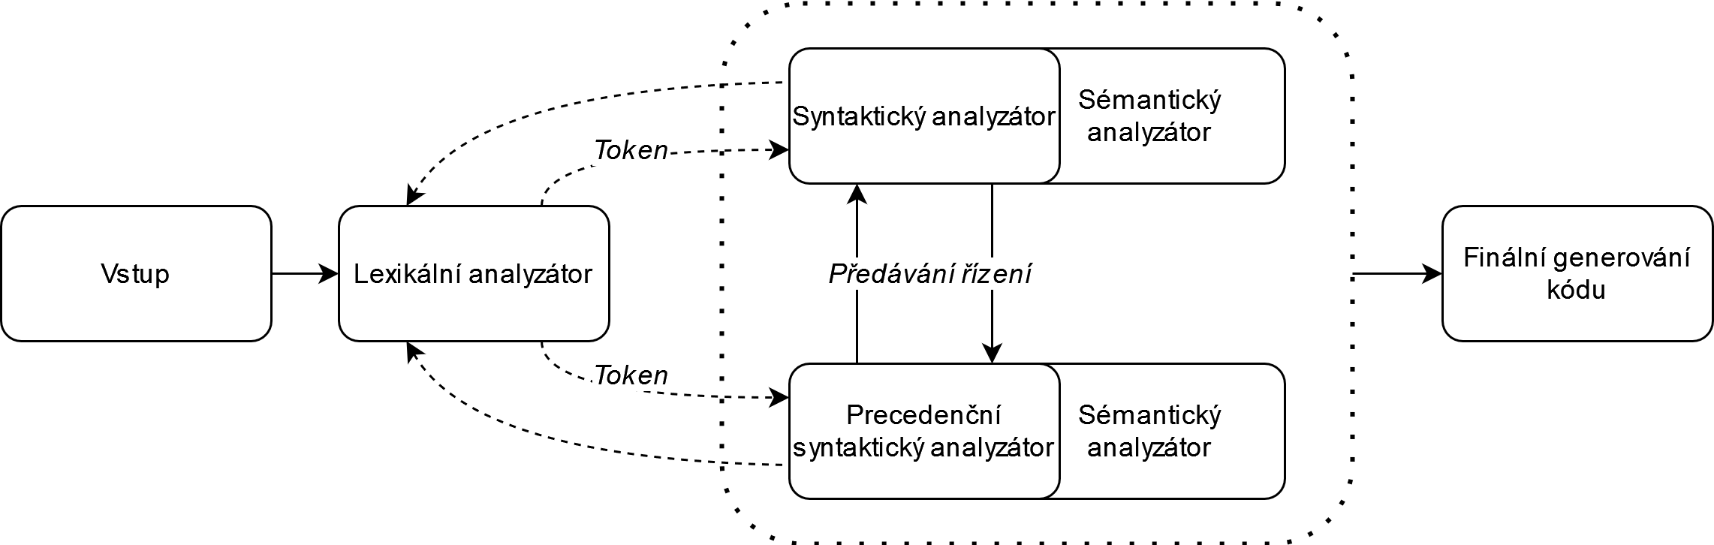
Struktura našeho překladače

Slide 3
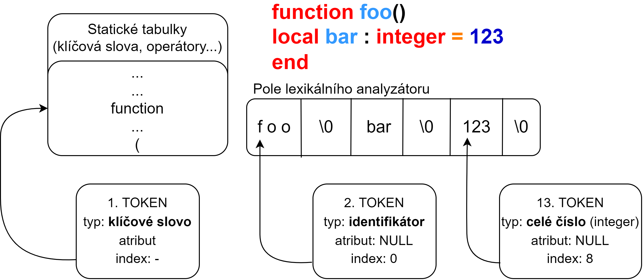
Lexikální analyzátor
Obsahuje dynamicky alokované pole s atributy tokenů

Slide 4
Syntaktický analyzátor
Řídí překladač
Použití pravidel gramatiky
Vkládání proměnných do tabulky symbolů
Pokud očekává výraz, předá řízení precedenčnímu analyzátoru
Probíhají sémantické kontroly

Slide 5
Precedenční analyzátor
Redukce výrazů
Volání funkcí ve výrazech
Typová kontrola zpracovávaných operací
Pokud nalezne konec výrazu, předá řízení zpět syntaktickému analyzátoru

Slide 6
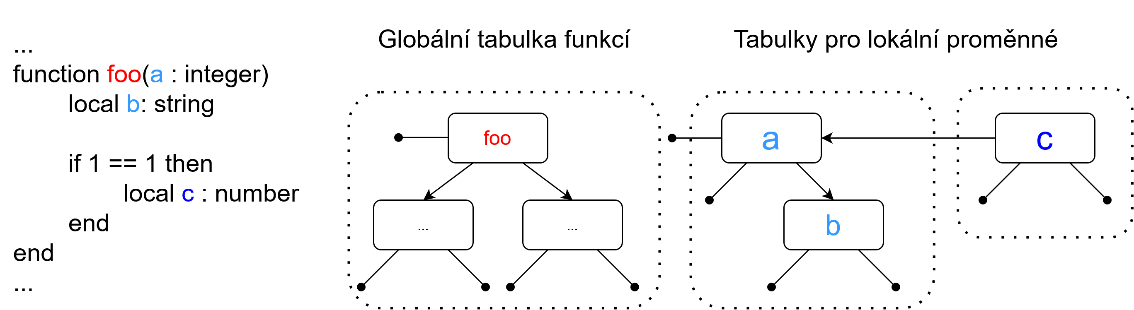
Tabulka symbolů

Slide 7
Generování kódu
Vnitřní reprezentace
Unikátní identifikátory
Vestavěné funkce
Kontrola běhových chyb
Zásobník rámců pro zanořování

Slide 8
Děkujeme za pozornost

